Slide 1
At sætte problemer under debat
Dansk
Det moderne gennembrud

Slide 2
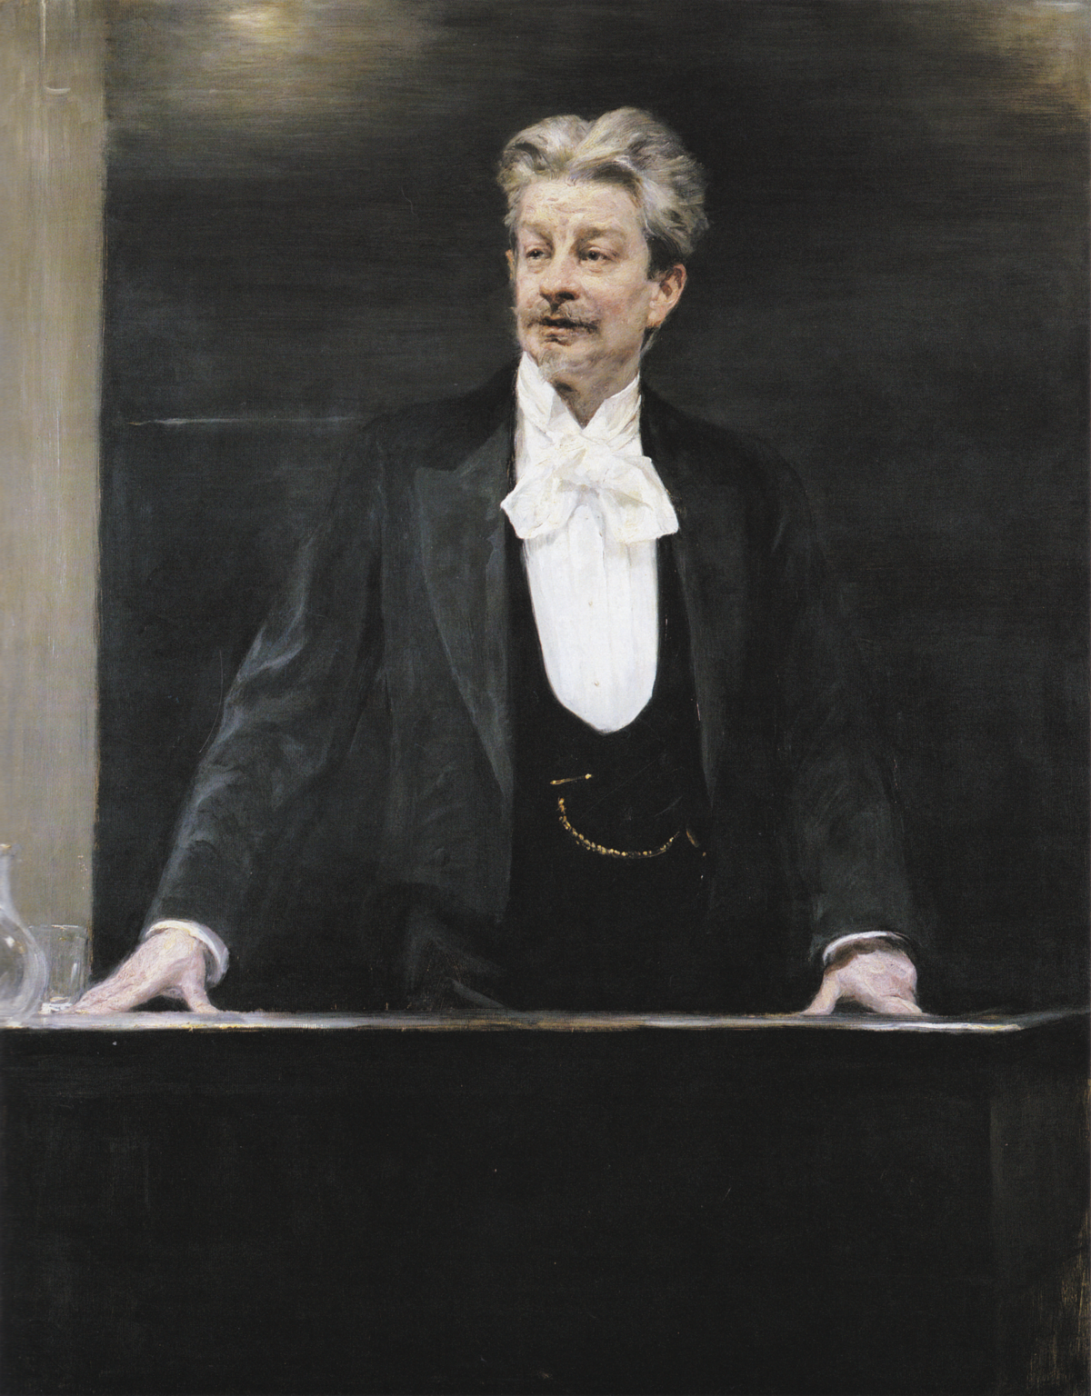
Det moderne gennembrud starter…
Forfatteren Georg Brandes holdt d. 3. november 1871 forelæsningsrækken "Hovedstrømninger i det 19de Aarhundredes Litteratur" ved Københavns Universitet. Forelæsningen blev begyndelsen på "Det moderne gennembrud".
Han kritiserede de danske forfattere for, at deres udgivelser ikke forholdt sig til den samtid, de var skrevet i, og at de ikke længere bidrog til samfundsdebatten.
Et andet kritikpunkt var, at nogle af rationalismens vigtigste paroler; forskningens frihed og den frie tanke, ifølge Brandes aldrig rigtig havde slået igennem i Danmark.

Slide 3
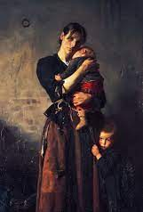
De 3 K’er
De problemer, der blev sat til debat, var oftest af samfundspolitisk karakter. Der blev skrevet kritisk om blandt andet:
Klasseforskelle
Kvindernes manglende rettigheder
Kirkens dominerende rolle/Kristendommen
Det var hensigten, at litteraturen med sin kritik skulle være med til ændringer i det omgivende samfund.

Slide 4
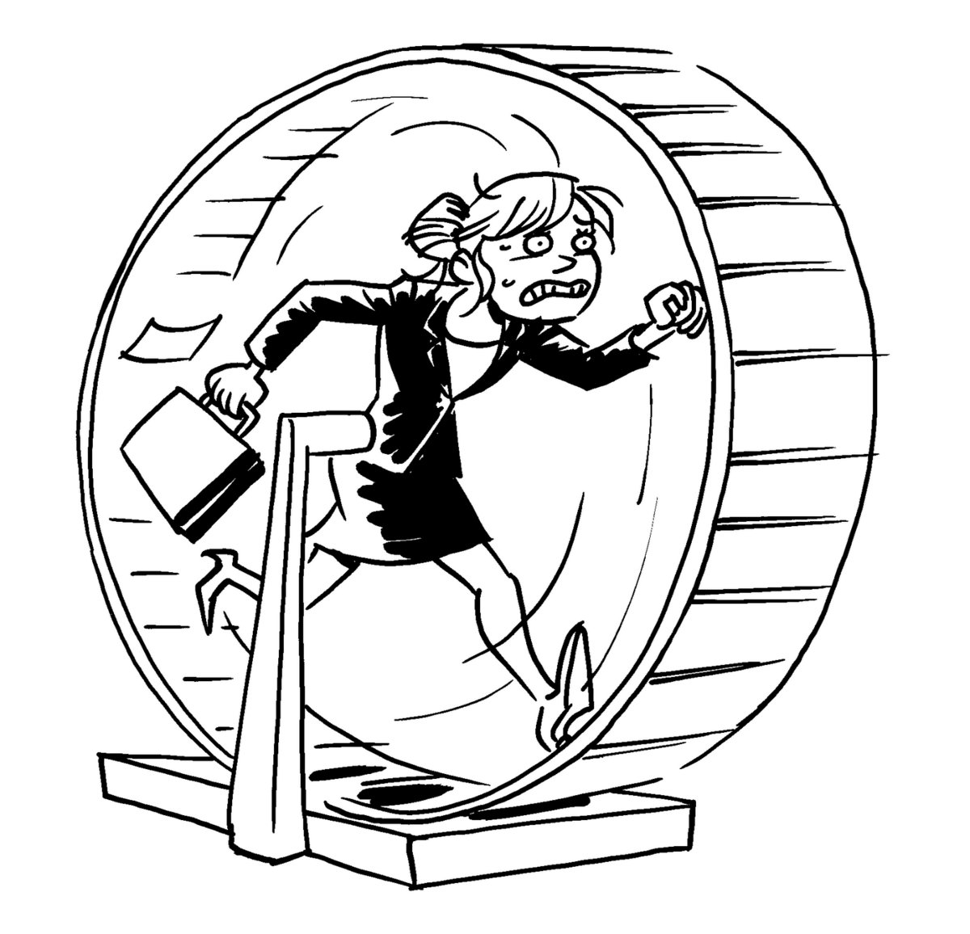
Hvad er problemet?
”Så kan vi lidt igen” (Poetry Slam )
Lasse Nyholm Jensen 2015
https://www.youtube.com/watch?v=Sv4I35bmQQI&t=85s
Er digtet episk eller lyrisk?
Giv alle strofer en overskrift
Hvilke temaer er der i digtet?

Slide 5
Episke udtryksformer Lyriske udtryksformer
Handling og fortællende
Relativ afhængig af virkeligheden
Konkrete personbeskrivelser
Steds-og tidsbestemt
Historisk bundet
Naturen som realistisk kulisse
Stemninger og følelser
Relativ uafhængig af virkelighed
Abstrakte udtryk for tilværelsens grundholdning
Tidløse og universelle udtryk
Ahistorisk
Naturen optræder som følelses- og sjælstilstand

Slide 6
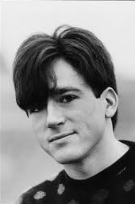
Hvilke problemer sættes under debat?
Michael Strunge:
”Rebel” 1981
Spørgsmål:
Hvad er Michael Strunge kritisk overfor?
Hvad er digter-jeget vred over?

Slide 7
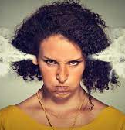
Produktion af digt
Du skal nu skrive et digt, hvor du brokker dig. Du må helt selv bestemme, hvad du vil brokke dig over. Der er frit slag, men du skal forholde dig til din samtid.
Der er dog nogle benspænd i forhold til digtets form:
Du skal skrive med versaler (STORE BOGSTEVER).
Du skal skrive uden tegn.
Du skal skifte linje.
Du skal skrive (overdrevent) i din egen tone.

